Slide 1



Supports de formation sur la surveillance active et la gestion des évènements indésirables des médicaments antituberculeux (aDSM)
2023

Slide 2
2.1v. Former le personnel à la collecte de données

Slide 3
Principales étapes de la mise en œuvre de l'aDSM
Créer un mécanisme national de coordination pour l’aDSM
Élaborer un plan d'aDSM
Définir les rôles et les responsabilités en matière de gestion et de supervision
Créer des outils standard de collecte de données
Former le personnel à la collecte de données
Définir la fréquence et le circuit pour la collecte et la communication des données
Consolider les données aDSM par voie électronique
Développer les capacités de détection des signaux et d'évaluation de la causalité

Slide 4
Objectif d'apprentissage
À l'issue de cette présentation, le participant devrait être en mesure de
  Organiser la formation du personnel clé à la collecte de données sur l'aDSM à l'aide des formulaires standard et des cartes de traitement.

Slide 5
Collecte de données
Formulaires standard de collecte de données
Rôles et responsabilités définis ; personnel formé
Que voulons-nous voir dans ces données ?
Pas de doublons !
Systématique
Organisé
Orienté vers les résultats
Efficace
Notes:
L'approche systématique garantit l'harmonisation des données. L'organisation est essentielle pour s'assurer qu'un système adéquat est en place pour effectuer la tâche et que les personnes sont formées et savent ce qu'elles ont à faire. La collecte de données sur la sécurité doit tendre vers un objectif - nous devons savoir à quelle question nous voulons répondre en collectant (et en analysant ensuite) ces données. La duplication doit absolument être évitée ; dans certains pays, des formulaires de rapport pour l'initiation et le suivi du traitement existent déjà, par exemple, nous devons absolument éviter d'en recréer de nouveaux (mieux vaut élaborer sur la base de ce qui existe déjà).

Slide 6
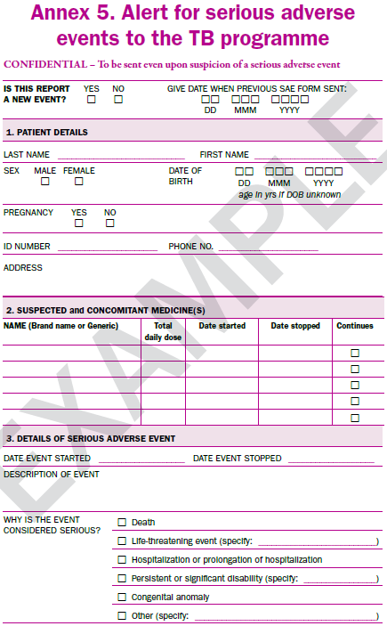
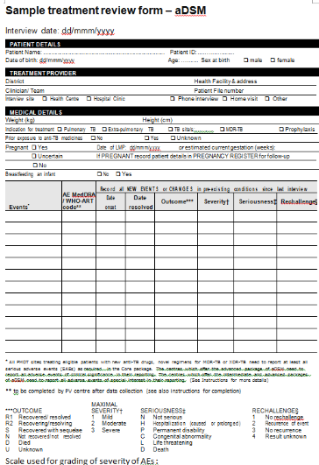
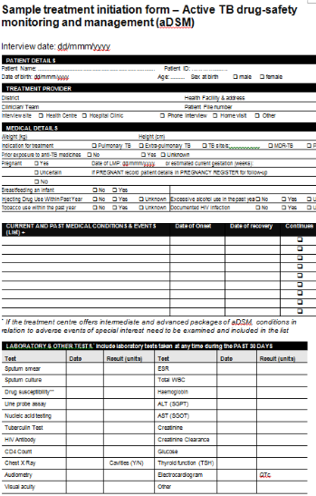
Formulaires de notification de l'aDSM alerte, rapport complet
Formulaire d’alerte EI ou EIG
Début du traitement
Suivi du patient
Montrer le formulaire d'alerte pour les EIG utilisé au niveau local.
Notes:
Trois formulaires peuvent être utilisés. Cette présentation se concentrera sur le seul formulaire qui est obligatoire dès le début de tout effort de mise en place de l'aDSM, le formulaire de rapport pour collecter les données de sécurité, les événements indésirables et/ou les événements indésirables graves. Si le paquet minimum est appliqué, le formulaire n'est utilisé que pour les EIG. La logique est la même pour tous les formulaires, mais le formulaire EI/EIG peut également contenir une terminologie spécifique qui n'est pas souvent utilisée par les médecins TB, c'est pourquoi il est intéressant de détailler ce formulaire.

Slide 7
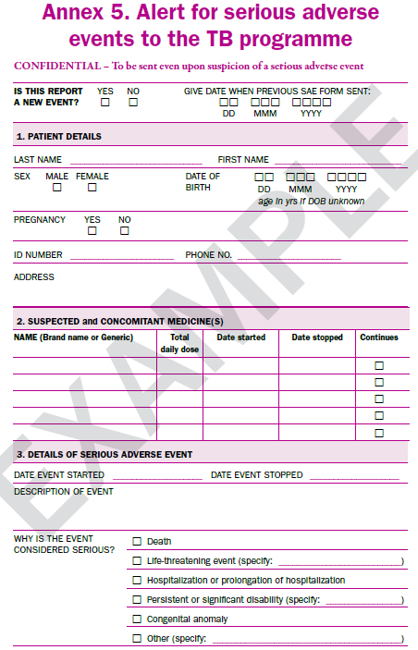
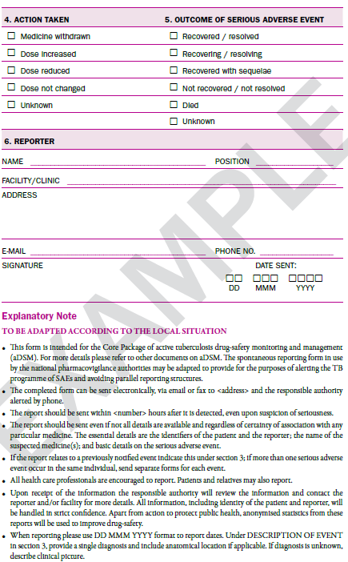
Rapport d'alerte EIG
Ce formulaire comprend les informations MINIMALES à collecter pour une alerte.

Slide 8
Quelques généralités pour remplir un formulaire d'alerte
Le formulaire doit être envoyé rapidement après que le médecin (ou un autre professionnel de la santé conformément à la réglementation nationale) a pris connaissance d'un événement indésirable (EI) ou d'un EI grave (EIG).
Un formulaire (papier ou électronique) est toujours nécessaire
  Même si l'Autorité a été alertée par téléphone, un rapport écrit doit suivre rapidement.
Lors de la déclaration, veuillez utiliser le format jj mm aaaa pour déclarer les dates..
  29 juin 2016 → 29 / 06 / 2016
La confidentialité doit être assurée à toutes les étapes.

Slide 9
Informations minimales pour le rapport d'alerte
Si tous les détails ne sont pas disponibles au moment où l’EI/EIG est détecté pour la 1ère fois, le déclarant doit envoyer rapidement ce qu'il sait, puis envoyer par la suite un rapport de suivi avec plus de détails.
  Minimal 4 éléments
    Identifiant du patient,
    Identifiant du déclarant,
    le nom de la substance ou médicament,
    In for Informations de base sur l’EI/EIG.
Exemple :
Un patient TB (Lfx-Z-Cfz-Lzd-Bdq-Cs-PAS) est décédé en route vers un autre hôpital. La mère du patient vous appelle pour vous dire que son fils avait des douleurs thoraciques et qu'elle avait appelé l'ambulance. Vous n'avez pas plus d'informations.
Notes:
Discutez de l'exemple - quand faites-vous votre rapport ? Que devez-vous signaler ? Disposez-vous des 4 éléments minimaux pour faire un rapport ? Que faites-vous ensuite ?

Slide 10
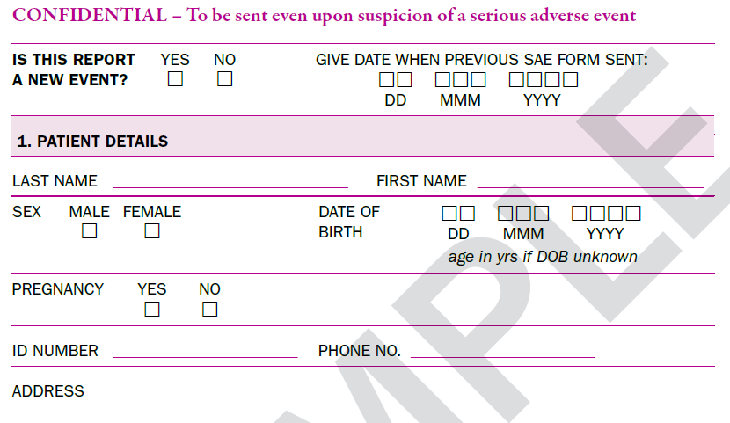
Remplir le formulaire d'alerte (1)
Nouvelles informations vs informations de suivi
Les rapports de cas évoluent au fil du temps, chaque fois que vous disposez de nouvelles informations importantes, par exemple lorsque le patient s'est rétabli, un nouveau formulaire est envoyé avec les nouvelles informations uniquement !
Nul besoin de répéter l'intégralité des informations initiales -> Il suffit de saisir les identifiants pour que le destinataire puisse identifier le cas référencé (nom du patient, diagnostic, nom du rapporteur).

Slide 11
Remplir le formulaire d'alerte (2)
Patient information
Notes:
Les informations sur le patient sont simples. La grossesse de la patiente doit être mentionnée ici. Si vous souhaitez mentionner d'autres détails importants concernant la grossesse, vous pouvez le faire dans la partie "description" (par exemple, la patiente souhaite avorter).

Slide 12
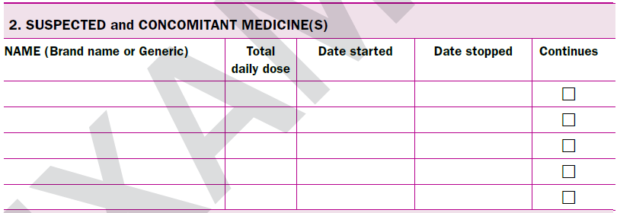
Remplir le formulaire d'alerte (3)
Médicaments suspectés et concomitants
Indiquez les médicaments que vous jugez pertinents pour l'évaluation de la relation de cause à effet avec l'événement = SUSPECTÉS ≠ MÉDICAMENTS À L'ORIGINE DES PROBLÈMES ;
il est généralement conseillé d'énumérer tous les médicaments antituberculeux en cours au moment de l’EI.
Indiquez les autres médicaments que vous estimez non pertinents mais qui ont été pris en même temps que les médicaments suspectés = Concomitante
Exemple : Un patient tuberculeux (Lfx-Z-Cfz-Lzd-Bdq-Cs-PAS) est décédé d'une insuffisance cardiaque ; il prend également de la vitamine B6.
Notes:
Demandez aux participants de classer les médicaments de l'exemple. Expliquez la différence entre les médicaments suspectés (nous voulons évaluer la causalité) et les médicaments liés (nous pensons qu'ils ont causé l'événement).

Slide 13
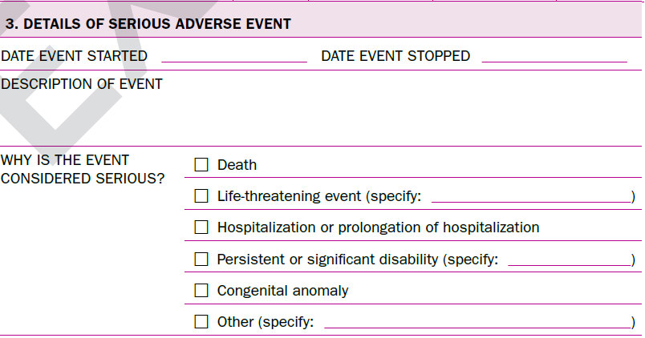
Remplir le formulaire d'alerte (4)
Informations sur l’EI (1/2)
Date de début et de fin de l'événement :
si l'événement est en cours, la date d'arrêt peut être laissée en blanc.
Description :
Fournir un diagnostic et expliquer les signes et les symptômes.
Indiquer l'évolution de l'événement, la thérapie, les résultats d'investigation résumés (ex: scanner), quelques valeurs de laboratoire clés, etc.
Peut être utilisé pour mentionner des éléments que vous ne savez peut-être pas où inscrire (les formulaires ne sont jamais parfaits !).

Slide 14
Remplir le formulaire d'alerte (5)
Informations sur l’EI (1/2)
CRITÈRES DE GRAVITÉ
Deces
Risque vital immédiat
Conduit à une hospitalisation ou une prolongation d'hospitalisation
Entraînant un handicap ou une incapacité importants
Malformation congénitale ou anomalie congénitale
6. Cas médical, nécessitant une intervention pour prévenir l'une des conséquences énumérées ci-dessus.
Sélectionnez-en autant que possible !
Ex: un patient hospitalisé en raison d'une insuffisance rénale aiguë, puis décédé.

Slide 15
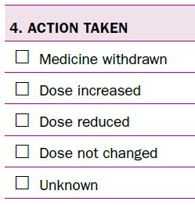
Remplir le formulaire d'alerte (6)
Mesures prises
Avez-vous arrêté un médicament suspecté ? Diminué la dose ? N'avez-vous rien changé ?
Si un ou plusieurs médicaments ont été initialement arrêtés puis réintroduits et qu'aucun autre changement n'est attendu :
  Sélectionnez Dose inchangée.
  Expliquez dans la description que vous avez arrêté et repris les médicaments.
Si un seul médicament a été arrêté :
  Sélectionnez Médicament retiré.
  Expliquez dans la description que Cs a été arrêté par exemple et que les autres médicaments ont été maintenus.
Notes:
Tout ce qui ne peut être reflété de manière appropriée par les cases à cocher peut simplement être expliqué en une phrase dans la description. En général, dans la tuberculose, nous essayons des scénarios très compliqués, nous administrons et réadministrons de nombreux médicaments, de sorte que les cases à cocher peuvent ne pas refléter parfaitement ce qui s'est passé.
il faut donc fournir une explication dans la description.

Slide 16
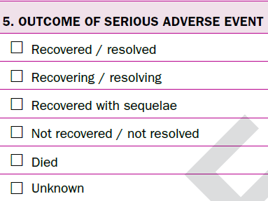
Remplir le formulaire d'alerte (7)
Résultat de l'événement
Au moment de la rédaction du rapport, l'événement est-il
Entièrement rétablie, retour à l'état de base → Résolu
Amélioration, mais pas encore de retour à la situation de base → En cours de résolution
Entièrement stabilisé, mais certains troubles permanents subsisteront (par exemple, perte d'audition après l'arrêt définitif de l'injectable). → Résolu avec séquelles
En cours → non résolu
Fatal → Décédé
Le résultat n'est pas connu (Ex: patient perdu de vue) → Inconnu

Slide 17
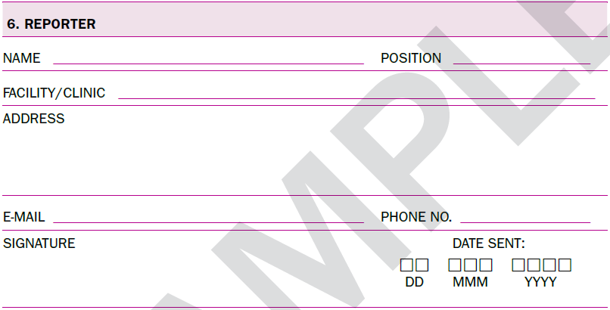
Remplir le formulaire d'alerte (8)
Rapporteur
Facile à oublier!

Slide 18
Remplir le formulaire d'alerte (9)
Notes supplémentaires
Si plus d'un EI/EGA distinct et non lié (par exemple, événements cardiaques et neurologiques) survient chez le même individu, des formulaires distincts sont remplis et envoyés pour chaque événement.
La plupart du temps, les informations nécessaires pour remplir le formulaire sont disponibles dans le dossier du patient, dans les rapports de laboratoire, etc.
  En général, la plupart des systèmes vous permettent d'ajouter des résultats de laboratoire ou d'autres informations au formulaire, de sorte que vous n'avez pas besoin de tout réécrire.

Slide 19
Que se passe-t-il une fois les formulaires aDSM parvenus au centre national de coordination ?
Dès réception de l'information, l'autorité responsable va :
  Examiner les informations,
  Contacter le déclarant et/ou l'établissement pour plus de détails
  Aider à l'évaluation de la causalité
  Effectuer la détection des signaux et d'autres analyses statistiques,
  Décider de toute action visant à protéger la santé publique (le cas échéant)
  Utiliser les données pour améliorer la sécurité générale des médicaments et les connaissances sur les médicaments (Ex: en faisant des rapports croisés avec l'OMS pour fournir des conseils supplémentaires).

Slide 20
Former d'autres personnes à l'utilisation des formulaires
Se concentrer sur les exigences fondamentales, ici les 4 critères minimaux (patient, déclarant, médicament, EIG).
Expliquer la terminologie (Ex: médicament suspecté ou concomitant) et chaque champ de votre formulaire.
Illustrer : utiliser des exemples !
Réaliser des exercices avec les médecins ou autres professionnels de la santé qui doivent remplir les formulaires de l'aDSM nationale.
  Des études de cas sont disponibles dans la présentation sur la surveillance et la gestion de l’EI.

Slide 21
Conclusions
Il incombe aux professionnels de la santé d'informer rapidement la coordination nationale de l'aDSM des EIG (ou d'autres EI, en fonction du niveau/paquet mise en œuvre).
Dès que les 4 éléments minimaux sont disponibles, un formulaire peut être rempli et envoyé (en fonction des réglementations locales).
Les formulaires de rapport sont des documents "vivants" et des informations de suivi importantes peuvent être envoyées à tout moment après l'envoi d'un rapport initial
Le personnel doit être formé à remplir les formulaires et le retour d'information est utile pour améliorer la qualité et l'exhaustivité des rapports.

Slide 22
Remerciements
Le développement du matériel de formation aDSM a été financé par TDR dans le cadre du Partenariat ADP ( Access and Delivery Partnership= accès et la prestation de services) avec un financement du gouvernement japonais.
Ce matériel de formation a été élaboré en 2016 par le groupe de travail de l'OMS sur l'aDSM avec les partenaires techniques KNCV Tuberculosis Foundation, Management Sciences for Health (SIAPS), MSF, WHO GTB, et TDR.
Le matériel a été mis à jour en 2022-23 par Mahamadou Bassirou Souleymane (consultant TDR) avec Marie-Eve Raguenaud (TDR), Branwen J Hennig (TDR), et Corinne Merle (TDR), et revu par Linh Nhat Nguyen (OMS/GTB), Medea Gegia (OMS/GTB), et Fuad Mirzayev (OMS/GTB).
Nous remercions tous les membres du groupe de travail WARN/CARN-TB sur l'aDSM qui ont contribué à l'élaboration des directives génériques sur l'aDSM, ainsi que le secrétariat, en particulier Dr Christ Houessinon: Disadidi Ambrioso, Esse Marius, Adomou Jamal Rouamba Ruffine, Haro Sougrimani, Koumbem Boureima, Nsanzerugeze Josélyne, Tollo Tollo Daniel Alphonse Désiré, Mpaba Minkat Théophile Mistral, Julie Abessolo, Ursule IDOKO, Tijan Baldeh , Wandifa Samateh, Tida S Kinteh, Alieu Wurie, Mardemn Yeasuen, Benjamin K. Quenneh, Cheick Oumar Bah, Kane El Hadj Malick, Aw Idriss, Mamoudou Hama Rachida, Gagara I. M. Assiatou, Katambé Balkissa, Seiyabatou Elh Saidou, Liombo Anastasie, Lunganyu Junior, Kitambala Sentime, Lula Yves , Habimana-Mucyo Yves, Migambi Patrick, dos Santos Brigite, Castro Vânia, Wadson Cruz, Gueye Aminata, Mukeh Fahnbulleh, Bailor Samuel, Manjo Lamin, Saleh Mahareb Abdoulaye, Haroun Saleh Naima, Mouhoudine Yerima, Kpelafia Silifa

